Slide 1


Slide 2


Slide 3

Enviromental compliance assurance
Sdělení Opatření EU ke zlepšení dodržování právních předpisů v oblasti životního prostředí a správy věcí veřejných v této oblasti
Vydáno 18. ledna 2018
Zřízení nové expertní skupiny EK – Environmental Compliance and Governance Forum 13. březen 2018 účast MŽP a ČIŽP
Akční plán o devíti bodech/akcích/opatřeních :
Notes:
Sdělení Evropské komise „Opatření EU ke zlepšení dodržování právních předpisů v oblasti životního prostředí a správy věcí veřejných v této oblasti“ bylo vydáno 18. ledna 2018. Dokument je součástí širší iniciativy k lepší právní úpravě (better regulation) a navazuje na sdělení „Právo EU: lepší výsledky díky lepšímu uplatňování“. Cílem Akčního plánu je zajistit vyšší soulad s evropskou environmentální legislativou a zlepšit environmentální správu. Jsou zde identifikovány nejčastější příčiny nesouladu, jako jsou nepochopení pravidel, kriminalita, nedostatek investic aj. Ty mohou být řešeny prostřednictvím různých nástorjů, které v jednotlivých ČS spravují různé orgány (inspekce, kontroly, vymáhání, sankce a další).

Slide 4
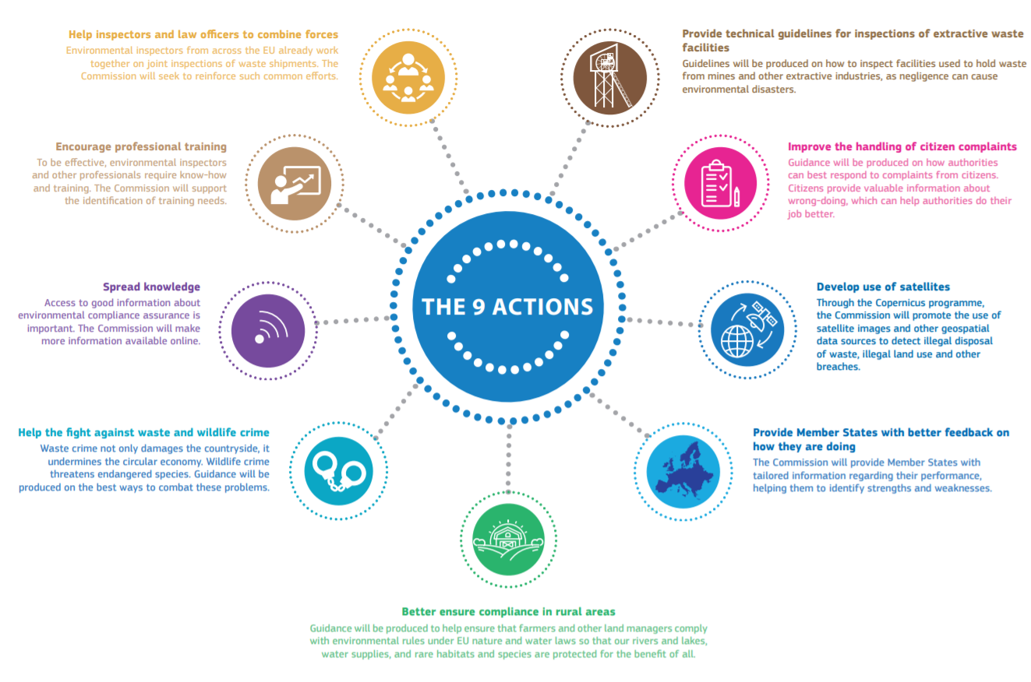

Slide 5
Č. | Opatření | Termíny
1 | Zlepšit využívání odborných znalostí v oblasti zajištění dodržování environmentálních předpisů v celé EU prostřednictvím vzájemného hodnocení, společných akcí v rámci vymáhání práva, návštěv zaměřených na zajišťování předpisů a využívání nástroje TAIEX-EIR Peer2Peer | 2019
2 | Identifikovat nezbytné soubory odborných dovedností a vzdělávací potřeby pro inspektory v oblasti životního prostředí a zlepšit spolupráci s odborníky a dalšími subjekty, které zajišťují excelenci a poskytují odbornou přípravu pro odborníky, kteří se zabývají zajišťováním dodržování právních předpisů, na vnitrostátní i evropské úrovni | 2018
3 | Usnadnit sdílení osvědčených postupů, podkladových a referenčních materiálů, podporovat možnosti financování zajišťování dodržování environmentálních právních předpisů a zvážit možnost vytvoření rozsáhlejšího portálu o provádění právních předpisů v oblasti životního prostředí | 2019
4 | Připravit dokument o osvědčených postupech v oblasti strategií pro potírání trestné činnosti proti životnímu prostředí a dalších souvisejících typů nedodržování předpisů se zvláštním důrazem na nakládání s odpady a trestnou činnost poškozující volně žijící a planě rostoucí druhy | 2019
5 | Připravit jeden nebo několik souborů pokynů k osvědčeným postupům při zajišťování dodržování environmentálních předpisů na venkově (ve vztahu k půdě a vodě) | 2019
6 | Připravit technické pokyny pro kontroly zařízení pro nakládání s těžebními odpady | 2018
7 | Připravit dokumentaci o osvědčených postupech při vyřizování stížností z oblasti životního prostředí a při zapojování občanů na úrovni členského státu, včetně vědeckých iniciativ pro občany a spolupráce s členskými státy při sdílení informací o osvědčených a účinných vnitrostátních mechanismech vyřizování stížností týkajících se práva EU v oblasti životního prostředí. | 2019
8 | Budovat kapacitu a využití zpravodajství o Zemi pro zajištění dodržování předpisů a podporovat projekty vycházející z osvědčených postupů (např. s využitím dat programu Copernicus) | 2019
9 | Hodnotit vnitrostátní systémy pro dodržování předpisů v širším rámci posuzování správy věcí veřejných a pravidelně poskytovat členským státům zpětnou vazbu, například také jako součást přezkumu provádění právních předpisů v oblasti životního prostředí | 2019
Notes:
Doplnit zapojení IMPEL do jednotlivých akcí a workshopy (únor E.Šalplachtová , červen V. Rampírová akce 7, červenec Envicrime – bez účasti?

Slide 6
Navržené schéma Implementace akčního plánu
Notes:
Akční plán identifikuje příčiny nedostatečné implementace legislativy a zaměřuje se na zlepšení spolupráce aktérů, kteří se podílejí na zajištění souladu – národních autorit, sítí odborníků, inspektorů, auditorů, policie, atd. Akční plán je v souladu s principy better regulation a má přesahy do řady existujících iniciativ (EIR, 7.EAP, Make it Work). Obsahuje 9 akcí, které by měly být implementovány v průběhu let 2018 a 2019. Seznam workshopů: 8.6. (Handling of environmental complaints, Veronika Rampírová), 15.6 (rural areas, Světlana Chovancová). 3.7. (envicrime)

Slide 7
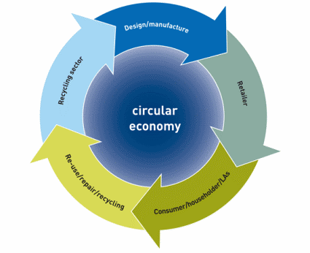

Aktuální vývoj v oblasti evropské legislativy
Balíček k oběhovému hospodářství
POP´s
Notes:
Aktuálně probíhající řádné zasedání Rady pro životní prostředí, 25. červen 2018, Lucemburk. Účast M R. Brabce. Plánuje se přijetí závěrů o provedení akčního plánu EU pro oběhové hospodářství. Cílem je schválení text závěrů Rady k plnění Akčního plánu EU pro oběhové hospodářství. Priority ČR dlouhodobě udržitelné nakládání s plasty a plastovými odpady v kontextu oběhového hospodářství. Vítáme předloženou Strategii pro plasty. Nedostatečně v ní bohužel byly zohledněny některé aspekty např. formulace reakce EU na kroky Číny v oblasti omezení dovoz plastů. Za přínosné považujeme zveřejnění návrh nové směrnice týkající se redukce jednorázových plastů.
Sdělení k provázanosti mezi chemickými látkami, výrobky a odpady. V tomto směru dokument nenaplnil předpoklady, že ozřejmí vazby mezi jednotlivými částmi legislativy (chemické látky, výrobky a odpady) a nabídne řešení problémů. ČR by uvítalo zjednodušení a vyjasnění přechodu odpad/neodpad, vedlejších produktů a hodnocení výrobků z odpadů v kontextu nařízení REACH a nařízení o přeshraniční přepravě odpadů. V této souvislosti je potřeba vymezit, co se považuje za druhotné suroviny.
POP´s Cílem nařízení o perzistentních organických znečišťujících látkách (dále jen „nařízení o POPs“) je ochrana lidského zdraví a životního prostředí před těmito látkami, vztahuje se na látky, které byly zařazeny do mezinárodních úmluv Stockholmské úmluvy a Protokolu o POPs k úmluvě CLRTAP (Protokol o perzistentních organických znečišťujících látkách k Úmluvě z roku 1979 o dálkovém znečišťování ovzduší přesahujícím hranice států). EK předložila návrh přepracovaného znění nařízení, především z důvodu nutných procedurálních změn pro provádění nařízení.
Na toto třetí jednání je předložen první návrh kompromisního textu, který je založen na výsledcích diskuze předchozích dvou jednání a dvou kol písemných připomínek.
Stockholmská úmluva o perzistentních organických polutantech.

Slide 8



Opětovné využití vody
Opylovači
Doprava Balíček mobility III. (čisté ovzduší pro všechny RP)
Notes:
Water reuse - V řešení je odpovědný resort (diskuze mezi MZe a MŽP). V ČR není vyčištěná odpadní voda k zavlažování používána. Tato praxe se však vlivem rostoucího nedostatku vody stále více používá v jižní Evropě. Předběžná pozice ČR: Je třeba trvat na možnosti volného rozhodnutí ČS, zda a v jakém rozsahu bude odpadní vodu pro účely dané nařízením recyklovat, a to bez nutnosti toto rozhodnutí EK závazně a přezkoumatelně zdůvodňovat. Nedostatečný je závazný rozsah chemických ukazatelů, definujících kvalitu recyklované vody, kde požadavky na cemické složení jsou na úrovni poznání poloviny 20 století (tj. bez limitů léčiv, hormonů atd., jejichž obsah se dnes významně řeší i v povrchové vodě, ale i bez limitů látek, jež mohou zhoršovat růst rostlin a kvalitu půdy – bór, anorganické soli, a není tak garantováno, že použití odpadních vod vyhovujících nařízení nezpůsobí následné škody na rostlinách nebo kvalitě produktů (potravin)
OPYLOVAČI ČR vítá Iniciativu EU, problematika úbytku se týká bohužel i ČR. Dlouhodobě nás ubývají všechny druhy opylovačů, a to zejména v souvislosti s intenzivním využíváním krajiny, intenzivním zemědělstvím a používáním pesticidů. Na úbytku má rovněž podíl nižší druhová pestrost pěstovaných hospodářských rostlin, likvidace ovocných sadů a sekání luk před květem a nedostatek pylodárných a nektarodárných rostlin. ČR z tohoto hlediska považuje za zásadní úpravu společné zemědělské
MOBILITY PACKAGE III. Dne 17. května zveřejnila EK tzv. Balíček mobility III., který je poslední částí z balíčku „Evropa v pohybu“. Cílem je bezpečnější a čistší doprava, použití pokročilých technologií a podpora konkurenceschopnosti průmyslu EU. Nové modely aut mají být např. vybaveny vyspělým systémem nouzového brzdění, systémem na udržení vozidla v jízdním pruhu či detekcí chodců a cyklistů. V něm také žádá vůbec právní normy CO₂ pro nákladní auta – do roku 2030 se mají snížit alespoň o 30 % oproti 2019. Součástí balíčku je také akční plán pro vývoj a výrobu baterií a sdělení Clean Air for All – MŽP připravuje rámcovou pozici. Cílem třetího balíčku „Evropa v pohybu“, který uskutečňuje novou strategii průmyslové politiky ze září 2017, a má završit proces, díky němuž Evropa bude moci plně využívat výhod modernizace mobility. Cílem je učinit evropskou mobilitu bezpečnější a zvýšit její dostupnost, posílit konkurenceschopnost evropského průmyslu, upevnit zaměstnanost v EU a celé odvětví učinit čistším a přizpůsobit je požadavkům boje proti změně klimatu. Bude k tomu zapotřebí plné odhodlání EU, členských států a zúčastněných stran, zejména v oblasti posílení investic do dopravní infrastruktury

Slide 9



Strategie pro plasty
Jednorázové plasty
#Dost bylo plastu
Kosmický balíček (6. červen)
Notes:
Evropská strategie pro plasty v oběhovém hospodářství byla zveřejněna v lednu 2018.
Dne 28. května byl zveřejněn legislativní návrh k single use plastics. Na různé výrobky se budou uplatňovat rozdílná opatření:
Zákaz některých plastových výrobků: Pokud existují dostupné a cenově přijatelné alternativy, bude prodej plastových výrobků na jedno použití zakázán. Zákaz se bude vztahovat na plastové vatové tyčinky, příbory, talíře, brčka, míchátka a tyčky k balonkům, které budou muset být vyrobeny výlučně z udržitelnějších materiálů.
Nápojové obaly na jedno použití obsahující plasty budou na trhu povoleny pouze v případě, že jejich uzávěry a víčka zůstanou připevněny k nádobě.
Cíle snížení spotřeby: Členské státy budou muset omezit používání plastových nádob na potraviny a nápojových kelímků. Mohou například stanovit vnitrostátní cíle pro snižování spotřeby, poskytovat v místě prodeje alternativní produkty nebo zajistit, aby plastové výrobky na jedno použití nebyly nabízeny bezplatně.
Povinnosti pro výrobce: Výrobci se budou podílet na nákladech spojených
s nakládáním s odpady a úklidem a také s osvětovými opatřeními, pokud jde o nádoby na potraviny, sáčky a obaly (např. od bramborových lupínků a cukrovinek), nápojové obaly a kelímky, tabákové výrobky s filtry (např. cigaretové nedopalky), vlhčené ubrousky, balonky a lehké plastové tašky. Dostanou také pobídky k vývoji méně znečišťujících alternativ k těmto produktům.
Cíle v oblasti sběru: Členské státy budou povinny do roku 2025 zajistit sběr 90 % jednorázových plastových lahví od nápojů, například prostřednictvím systémů vratných záloh.
Dne 6. června Evropská komise zveřejnila návrh nového kosmického programu. Komise pro příští dlouhodobý rozpočet EU na období 2021–2027 navrhuje vyčlenit 16 miliard eur na činnosti, které EU pomohou udržet si postavení hlavního světového aktéra v oblasti vesmíru a dále je podpoří. Cílem kosmického programu, který Komise navrhuje na období let 2021–2027, je zajistit, aby si EU i nadále udržela vedoucí postavení v oblasti vesmíru. Zajistí kontinuitu investic u aktivit EU v oblasti vesmíru, bude podporovat vědecký a technický pokrok a konkurenceschopnost a inovační kapacitu evropského kosmického průmyslu, zejména pokud jde o malé a střední podniky, začínající podniky (startupy) a inovační podniky. Rovněž bude využívat možností, které vesmír nabízí pro bezpečnost evropských občanů, a to i s využitím součinnosti mezi civilním a obranným sektorem.

Slide 10

AT PRES
AT PRES Priority v oblasti životního prostředí
Emisní standardy CO2 z aut a LV
Emisní standardy pro těžká vozidla
Recast k nařízení k perzistentním organickým znečišťujícím látkám (POP´s)
Plasty na jedno použití
LIFE
Závěry ke COP24 UNFCCC (klima) a COP14 (biodiverzita)
Iniciativa EU k opylovačům
Notes:
AT PRES je poslední z tria EE-BG-AT. Od nového roku Rumunsko. Nebude to lehký časový úsek: Volby do EP květen 2019, vyjednávání o Brexitu, Multiannual Financial Framework (MFF) víceletý finanční rámec – vyjednávání (pro období 2021 -2027), posilování národních politik flexibilita vs. Spolupráce. Řádná zasedání Rady pro životní prostředí proběhnou 9. října (Lucemburk) a 20. prosince (Brusel). Neformální zasedání ministrů pro životní prostředí se skuteční 29.-30. října v Graz spolu s neformálním jednání m ministrů pro dopravu (formace Rady TTE).

Slide 11
Děkuji za pozornost.
Prostor pro vaše dotazy…
Jana Ponocná, Oddělení Evropské unie, odbor mezinárodních vztahů
jana.ponocna@mzp.cz

